Slide 1
Вирусы.

Slide 2

Проблемный вопрос.
Почему с вирусами – возбудителями заболеваний трудно вести борьбу и полностью их уничтожить?
Цель: знать состав, строение и особенности жизнедеятельности вирусов

Slide 3
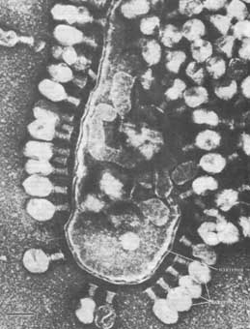
Вирус
Вирусы – это очень маленькие живые организмы, вызывающие болезни у растений и животных. Вирусы мельче бактерий, и рассмотреть их можно только в очень сильный электронный микроскоп.

Slide 4
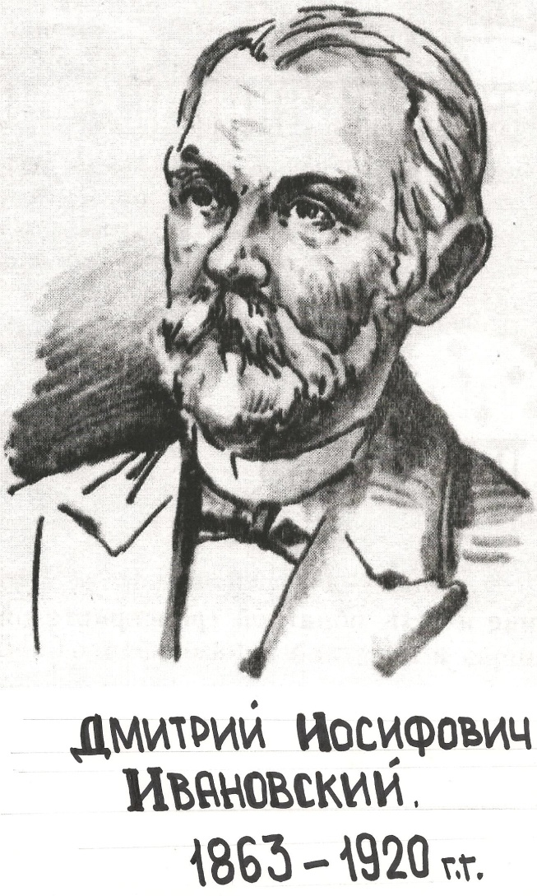
История открытия вирусов

Slide 5
Д.И.Ивановский открыл вирусы - новую форму существования жизни. Своими исследованиями он заложил основы ряда научных направлений вирусологии: изучение природы вируса, цетопотологических вирусных инфекций, фильтрующихся форм микроорганизмов, хронического и латентного вирусоносительства.
В знак признания выдающихся заслуг Д.И.Ивановского перед вирусологической наукой Институту вирусологии АМН СССР в 1950 году было присвоено его имя, в Академии медицинских наук учреждена премия имени Д.И.Ивановского, присуждаемая один раз в три года.
Первая половина нашего столетия была посвящена пристальному изучению вирусов - возбудителей острых лихорадочных заболеваний, разработке методов борьбы с этими заболеваниями и методов их предупреждения.

Slide 6
Строение вирусов
Вирусы не имеют клеточного строения. Каждая вирусная частица состоит из расположенного в центре носителя генетической информации и оболочки. Генетический материал представляет собой короткую молекулу нуклеиновой кислоты, это образует сердцевину вируса. Нуклеиновая кислота у разных вирусов может быть представлена ДНК или РНК, причем эти молекулы могут иметь необычное строение: встречается однонитчатая ДНК и двух нитчатая РНК.
Оболочка называется капсид. Она образована субъединицами – капсомерами, каждый из которых состоит из одной или двух белковых молекул. Число капсомеров для каждого вируса постоянно.

Slide 7
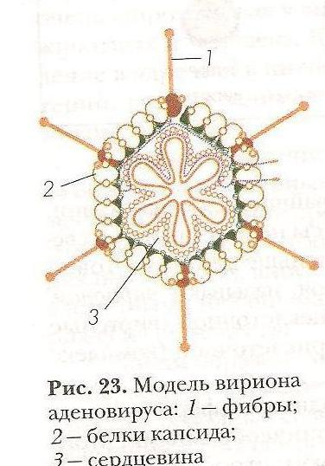
Строение вируса

Slide 8
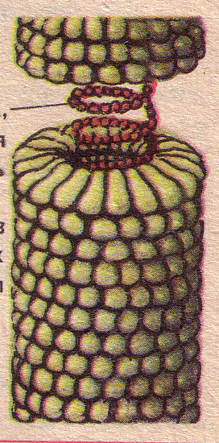
Строение и состав вирусов.
Нуклеиновая
кислота
Капсид
Химические вещества.
ДНК
РНК
Белки
Углеводы
Липиды

Slide 9
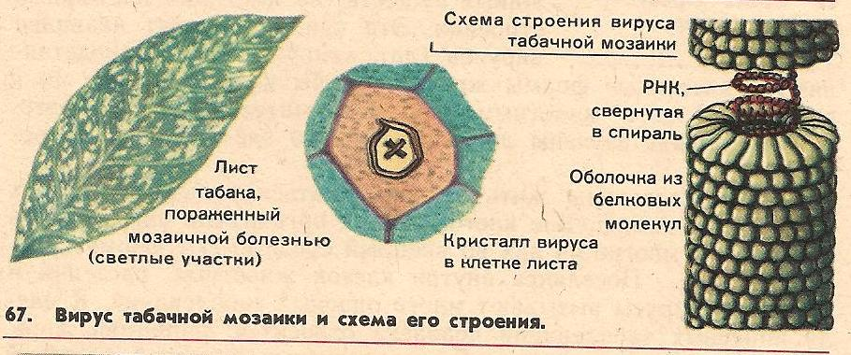
Вирус табачной мозаики –Р Н К содержащий

Slide 10
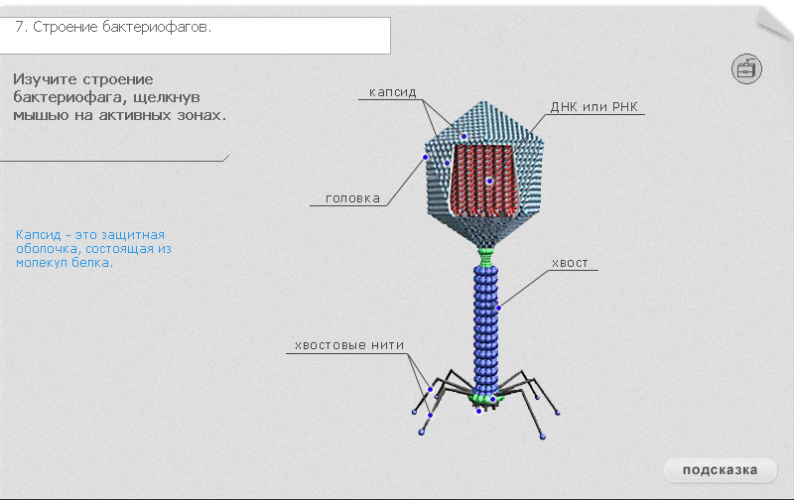
Строение бактериофага

Slide 11
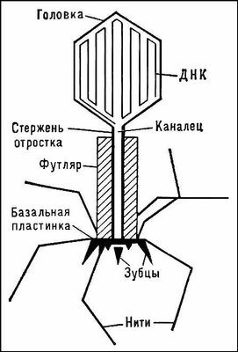
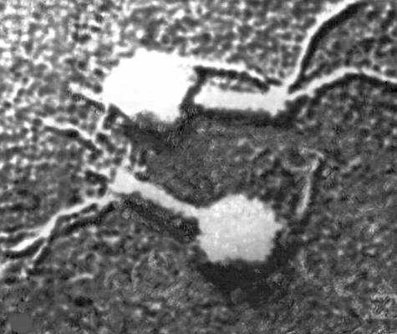
Размеры вирусов колеблются от 20 до 300 нм. В среднем они в 50 раз меньше бактерий. Их нельзя увидеть в световой микроскоп, так как их длины меньше длины световой волны.
Строение.

Slide 12
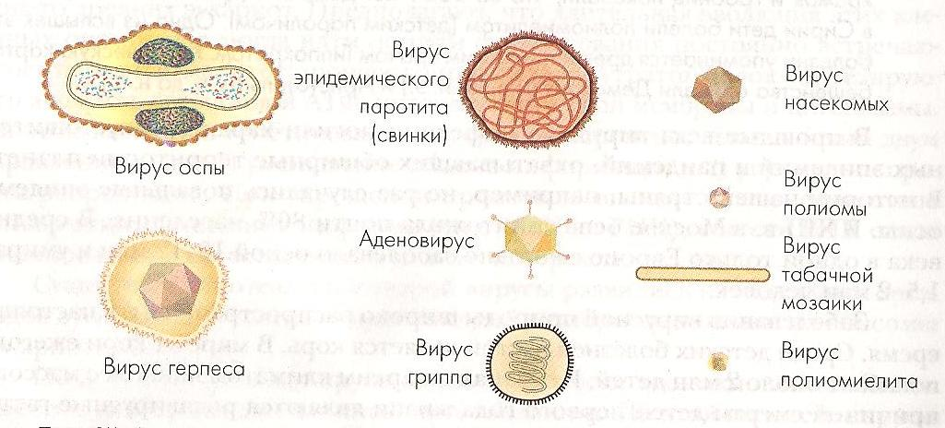
Вирусы имеют различную форму

Slide 13
Размножение вирусов
Вирусная частица - это инертная статическая форма вируса. Когда вирионы находятся вне клетки, они не размножаются и в них не происходит никаких метаболических процессов. Все динамические события начинаются лишь тогда, когда вирус проникает в клетку. Даже у многоклеточного хозяина решающие события при вирусной инфекции происходят на клеточном уровне. Распространение вируса совершается в результате повторных циклов взаимодействия вируса с клетками и рассеяния вирионов во внеклеточной среде.
Возникает новая система - комплекс вирус-клетка.

Slide 14
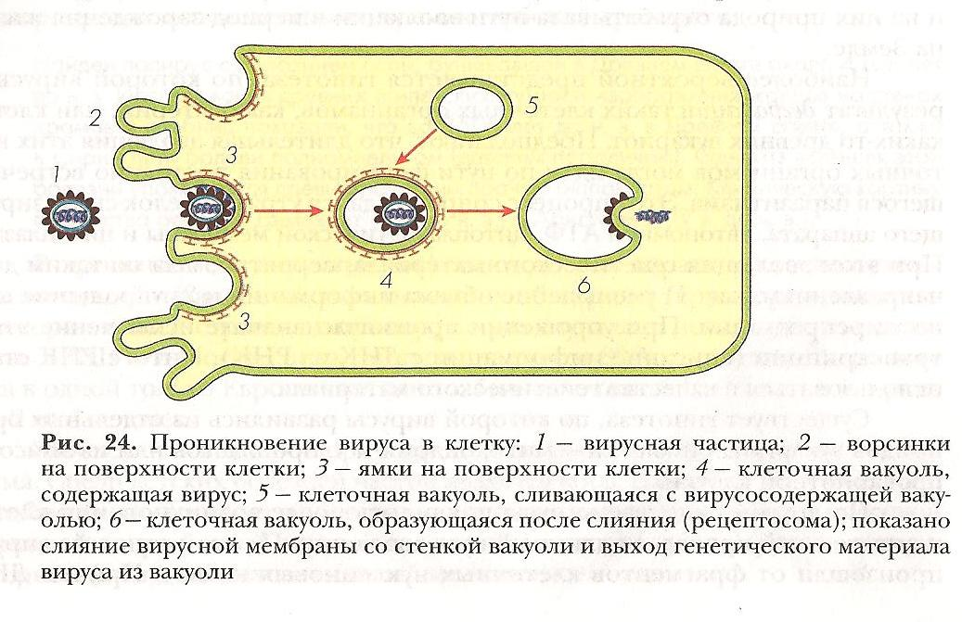
Проникновение вируса в клетку

Slide 15
Этапы жизнедеятельности вируса
1. Прикрепление вируса к клетке –хозяина.
2. Проникновение вируса в клетку.
3. Редупликация вирусного генома.
4. Синтез вирусных белков и самосборка капсида.
5. Выход вируса из клетки.
Вирусы – внутриклеточные паразиты, которые действуют на генетическом уровне.

Slide 16
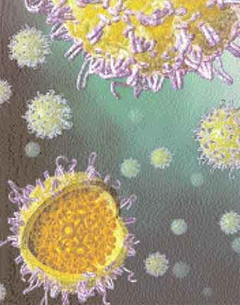
Вирус гепатита В

Slide 17
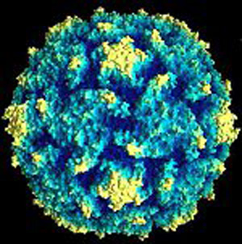
Вирус полиомиелита

Slide 18
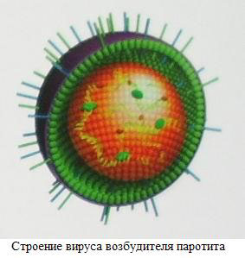
Вирус паротита

Slide 19
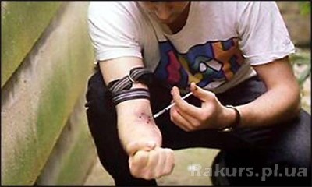
Передача зараженными шприцами

Slide 20
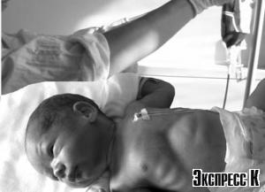
Внутриутробное заражение ВИЧ от инфицированной матери

Slide 21
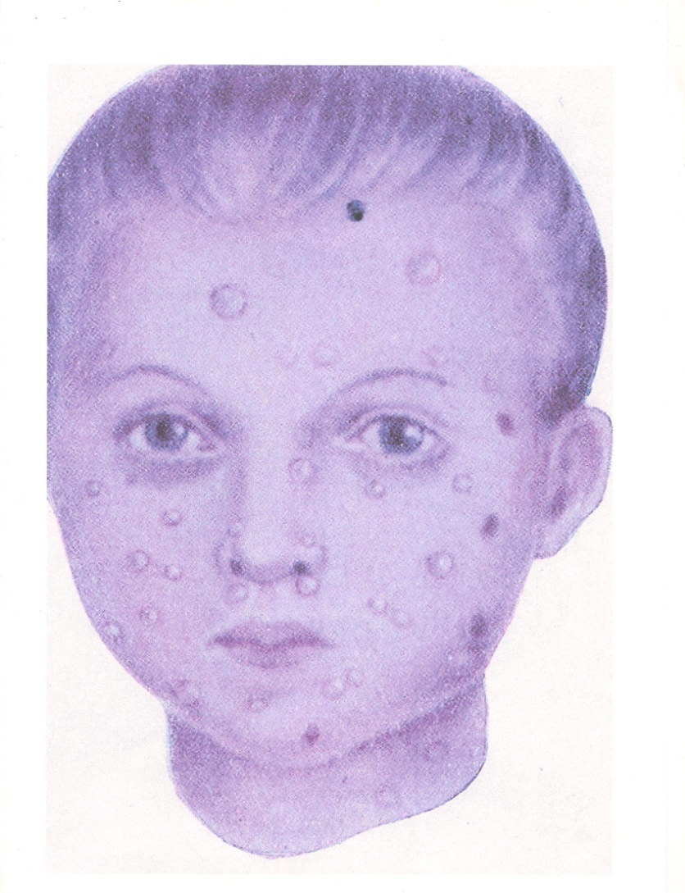
Коревая сыпь у человека

Slide 22
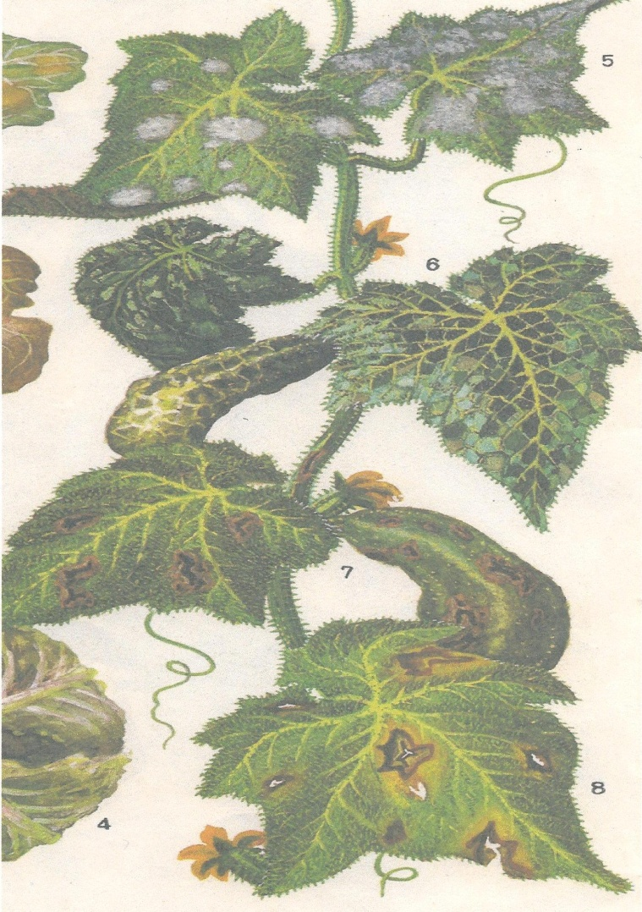
Мозаика листьев огурцов

Slide 23
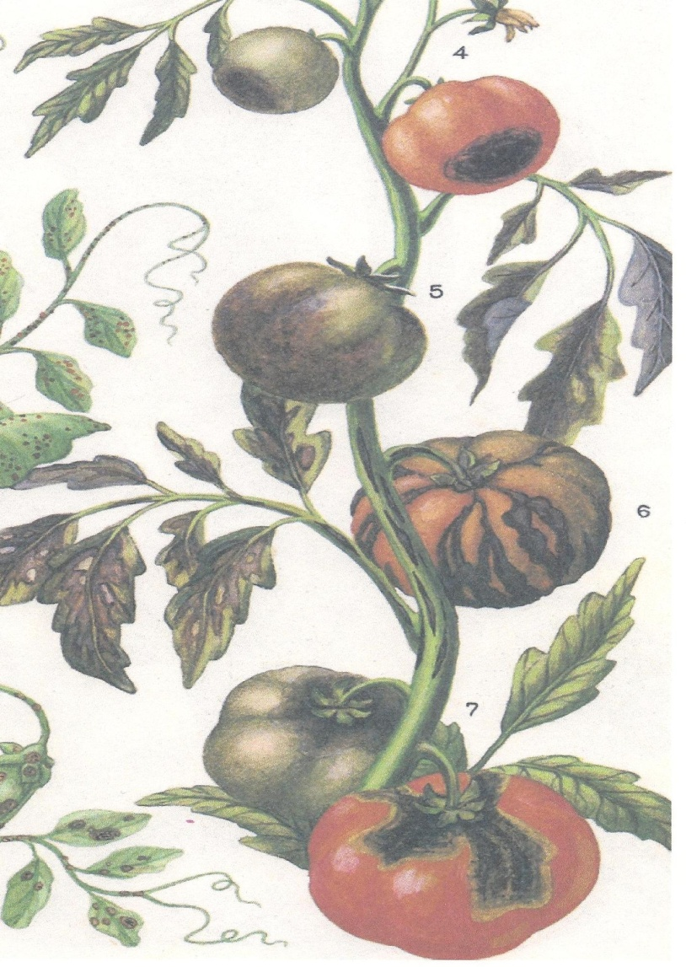
Стрик листьев помидор

Slide 24
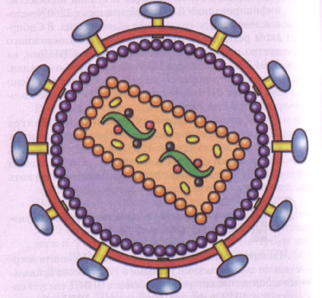
Строение вируса иммунодефицита человека.

Slide 25
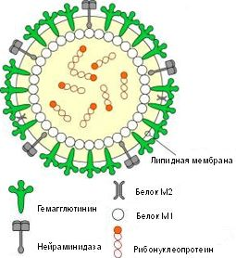
Вирус гриппа А
Вирус гриппа А как правило вызывает заболевание средней или сильной тяжести. Поражает как человека, так и некоторых животных (лошадь, свинья, хорек, птицы). Именно вирусы гриппа А ответственны за появление пандемий и тяжелых эпидемий. Известно множество подтипов вируса типа А, которые классифицируются по поверхностным антигенам - гемагглютинину и нейраминидазе: на настоящий момент известно 16 типов гемагглютинина и 9 типов нейраминидазы. Вирус видоспецифичен: то есть как правило, вирус птиц не может поражать свинью или человека, и наоборот.

Slide 26
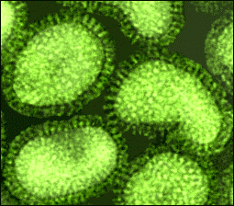
Вирус гриппа В
Вирус гриппа В Как и вирус гриппа А, способен изменять свою антигеннуюструктуру. Однако эти процессы выражены менее четко, чем при гриппе типа А. Вирусы типа В не вызывают пандемии и обычно являются причиной локальных вспышек и эпидемий, иногда охватывающих одну или несколько стран. Вспышки гриппа типа В могут совпадать с таковыми гриппа типа А или предшествовать ему. Вирусы гриппа В циркулируют только в человеческой популяции (чаще вызывая заболевание у детей).

Slide 27
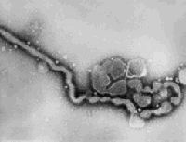
Вирус гриппа С
Вирус гриппа С достаточно мало изучен. Известно, что в отличие от вирусов А и В, он содержит только 7 фрагментов нуклеиновой кислоты и один поверхностный антиген. Инфицирует только человека. Симптомы болезни обычно очень легкие, либо не проявляются вообще. Он не вызывает эпидемий и не приводит к серьезным последствиям. Является причиной спорадических заболеваний, чаще у детей. Антигеннаяструктура не подвержена таким изменениям , как у вирусов типа А. Заболевания, вызванные вирусом гриппа С, часто совпадают с эпидемией гриппа типа А. Клиническая картина такая же, как при легких и умеренно тяжелых формах гриппа А.

Slide 28
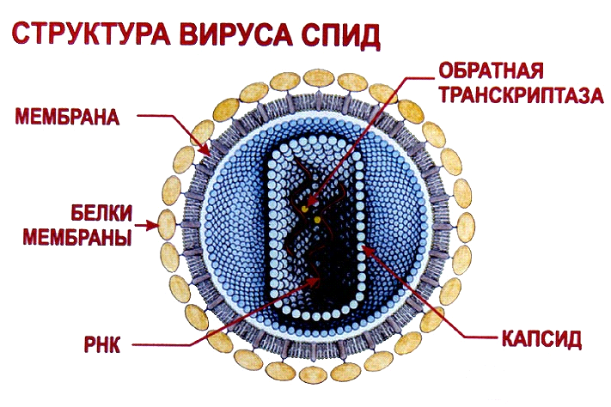

Slide 29
Безопасно | Опасно! | Очень опасно!!!
Укус комара | Прокалывание ушей | Множественные половые связи
Пользование общественным туалетом | Нанесение татуировки | Переливание крови
Поцелуй в щеку | Пользование чужой зубной щеткой
Уход за больным СПИДом
Укус постельного клопа
Плавание в бассейне
Объятия с больным СПИДом

Slide 30
Отличия вирусов от неживой природы
1.Вирусы способны размножаться
2.Обладают наследственностью
3. Способны к изменчивости

Slide 31
Отличия вирусов от клеточных организмов
*1.Вирусы не имеют клеточного строения
*2.Не проявляют обмена веществ и энергии (метаболизм)
*3.Существуют как внутриклеточные паразиты
*4.Не увеличиваются в размерах (не растут)
* 5.Имеют особый способ размножения
* 6.Имеют только одну нуклеиновую кислоту: либо ДНК , либо РНК.

